Slide 1
Муниципальное Бюджетное Дошкольное Образовательное учреждение «Детский сад №212 «Солнышко»
«Земля - наш
общий дом!»
Проект
Авторы:
воспитатель |категории Киселева И.Г.
воспитатель |категории Евстегнеева И.В.

Slide 2
Актуальность.
Современные проблемы взаимоотношений человека с окружающей средой могут быть решены только при условии формирования экологического мировоззрения у людей, начиная с дошкольного возраста, повышения их экологической грамотности и приобщение к экологической культуре.
Дошкольное детство – начальный этап формирования личности человека, его ценностной ориентации в окружающем мире. В этот период закладывается позитивное отношение к природе, к «рукотворному миру», к себе и к окружающим людям.
Поэтому необходимо сформировать у ребенка осознанно-правильное отношение к природным явлениям и объектам, которые окружают его и с которыми он знакомится в дошкольном детстве.

Slide 3
Цель проекта:
Формирование у детей осознанного отношения к живой и неживой природе, окружающему миру.

Slide 4
Задачи проекта:
- формирование основ экологического мировоззрения и культуры;
- расширение представлений о предметах и явлениях природы, растительном и животном мире, правилах поведения в природе, о существующих в ней взаимосвязях;
- развитие познавательных интересов, наблюдательности, любви к природе, бережного отношения к ней.
- привлечение семьи к активному участию в воспитательном процессе при формировании экологической культуры.
- создание развивающей среды для овладения детьми новыми знаниями о природных явлениях и наблюдения за ними.

Slide 5
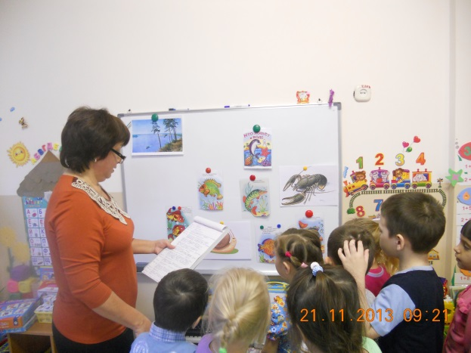
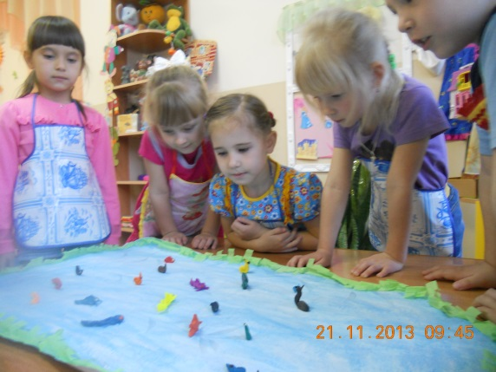
Участники:
Дети старшей группы
Воспитатели
Родители
Сроки реализации: октябрь – декабрь 2013

Slide 6
Этапы реализации проекта:
Подготовительный
Разработка проекта
Составление плана
Анализ диагностических карт
Подбор материала для изготовления картотеки экологических игр
Пополнение экологической среды группы
Подбор материала для проведения занятия по данной теме
Подбор консультаций для родителей

Slide 7
||. Основной этап.
Проведение бесед.
Ознакомление детей с детскими художественными произведениями о природе и животном мире
Знакомство детей с экологическими дидактическими играми.
Цикл занятий по рисованию, лепке и аппликации
Организация выставок: «Осенние фантазии», «Книжки – малышки о животных»
Непосредственная образовательная деятельность «Чистая вода – всем нужна!»
Оформление мини-плакатов «Защитим природу!»
Акция «Кормушки для птиц» .

Slide 8
|||. Заключительный
Презентация проекта на заседании педагогического совета МБДОУ 212 «Солнышко»
Проведение родительского собрания «Экологическое воспитание – что это такое?»

Slide 9
Ожидаемые результаты:
Сформированное у детей бережное, ответственное, эмоционально-доброжелательное отношение к миру природы, к живым существам
Сформированные навыки наблюдения и экспериментирования в процессе поисково-познавательной деятельности.
Ответственное отношение детей к окружающей среде
Совершенствование уровня знаний, экологической компетентности родителей
Активное участие родителей в экологическом образовании дошкольников.

Slide 10
Ресурсное обеспечение проекта:
1. Уголок экологии и экспериментирования в группе.
2. Методический инструментарий (картотека дидактических игр, конспекты занятий, сценарии развлечений и т.
4. Подборка художественной литературы “Познавательное чтение”.
5. Подборка опытов и экспериментов “Опыты”.

Slide 11
Общественное признание результатов проектной деятельности:
Опыт автора был представлен на педагогическом совете внутри ДОУ.

Slide 12
Вывод:
Итак, экологически ориентированная активность позволяет дошкольникам овладеть умением экологически целесообразно вести себя в природе. Ребёнок накапливает нравственно-ценностный опыт отношения к миру, что придаёт его деятельности гуманный характер.

